Slide 1
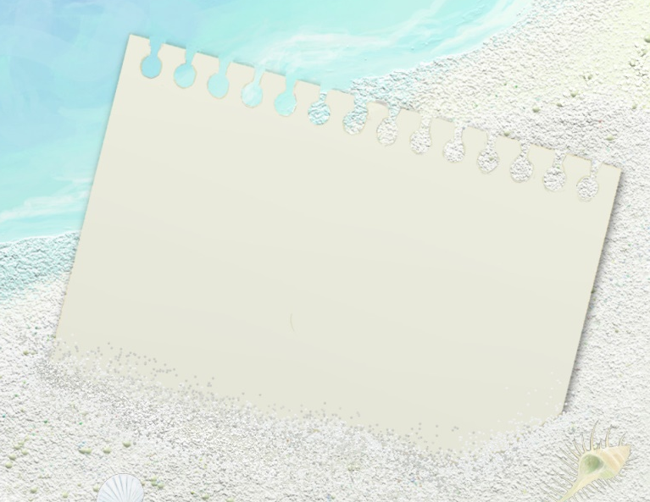
グループワーク ―記憶障害に対処する―
第４回

Slide 2
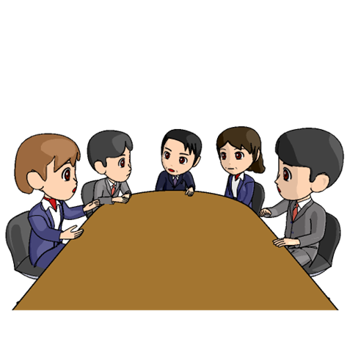
効果的に受講するために
積極的、自主的に参加する
他の人の発言は最後まで聞く
人の良いところをほめる
メモを取る習慣をつける
宿題を忘れないように工夫する
資料を繰り返し熟読する
学んだことを日常生活で繰り返し実践する

Slide 3
前回の内容
１．記憶のプロセス 【講義】
２．過去のことを思い出す 【補完手段】
３．これからすることを覚えておく【補完手段】
４．食べ物と栄養 【生活習慣】

Slide 4
宿題の報告
１．月曜日に事務室に電話し（０XX－XXX－XXXX）
自分の名前と、電話をかけることを忘れないように
するため使った方法（補完手段）を伝える。
２．脳によい食品（魚、クルミ、ベリー類、かぼちゃな
ど）を食べる。
３．資料を読んで復習する。

Slide 5
本日の内容
１．電子機器を使う 【補完手段】
２．ストレスと疲労 【講義】
３．ストレスと疲労の管理 【生活習慣】

Slide 6
電子機器を使う
補完手段④
補完手段
アシスティブテクノロジーの活用

Slide 7
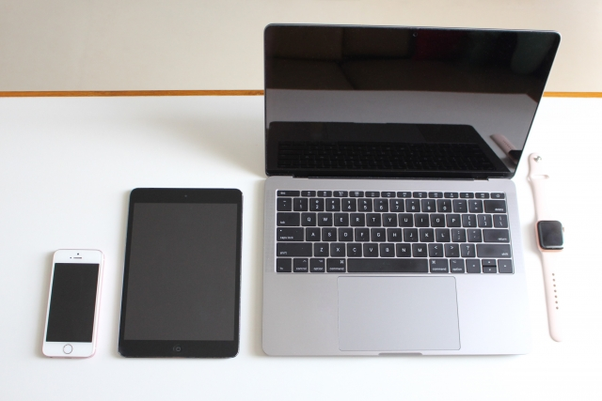
電子機器の例
スマートフォン
パソコン
タブレット型端末（ｉＰａｄなど）
ボイスレコーダー
ナビゲーションシステム
カメラ／ビデオ
タイマー

Slide 8
記憶の道具：スマートフォン
メリット
デメリット
手軽に携帯できる
広く普及している
便利な機能がたくさんある
使いこなすのは難しい
操作方法を覚えないといけない
電池や電波に左右されることも

Slide 9
練習：便利な機能を使ってみる
アラーム：５分後にアラームをセットする
カメラ：ホワイトボードの写真を撮る
連絡先：職業センター（0XX-XXX-XXXX）を登録する（登録してあることを確認する）
カレンダー（スケジュール）：来週のグループワークを入力する

Slide 10
便利なアプリの紹介

Slide 11
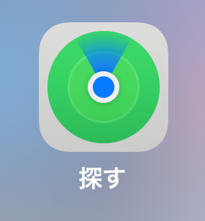
探し物を見つける
「iPhoneを探す」
iPhoneの位置を特定するアプリ
iPhoneがある場所を地図上に表示できる
端末を「紛失モード」にすると、画面にメッセージを表示させることができる
位置情報サービスがオフになっていたり、バッテリーが切れていたりすると、現在位置を割り出せない
用途: 位置のモニタリング
デバイス: Apple iPhone
※通信会社による同種のサービスもある

Slide 12
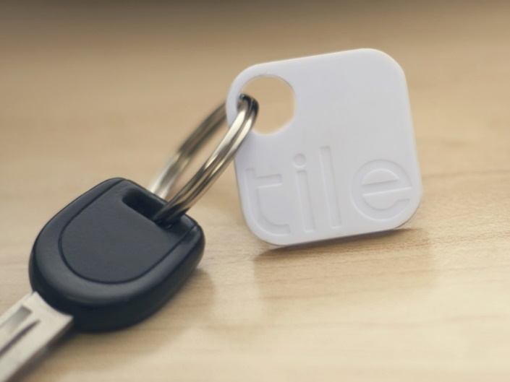
探し物を見つける
紛失防止デバイス
「Tile（タイル）」、「MAMORIO（まもりお）」など
なくしたくないもの（鍵やスマートフォン、財布等）にタグを取りつける
スマートフォンにアプリを導入する
なくしたときの位置検索ができる

Slide 13
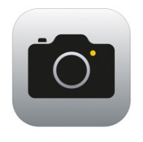
メモを取る
iOSの標準アプリ
「メモ」、「カメラ」、「ボイスメモ」
↑文字 ↑画像・動画 ↑音声
いろいろな媒体でメモを取ることができる
様々なアプリが開発されているので、好みのものを探すのもよい

Slide 14
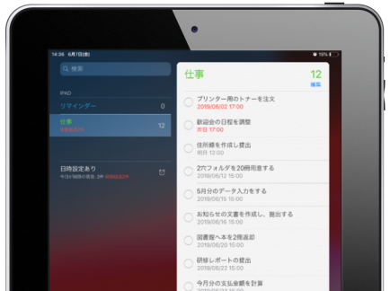
リマインダー（タスク管理）
iOSの標準アプリ
「リマインダー」
日々のタスクを管理することができる
登録しておくと、時間や場所で表示させることができる
様々なアプリが開発されているので、好みのものを探すのもよい

Slide 15
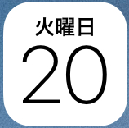
カレンダー（スケジュール）
iOSの標準アプリ
「カレンダー（スケジュール）」
今日の日付や登録した予定を確認できる
通知を設定しておくと、時間が近づいたときに知らせてくれる
様々なアプリが開発されているので、好みのものを探すのもよい

Slide 16
意見交換：スマートフォンの機能
スマートフォンの知っている機能、使っている機能を確認しましょう
機能の名称 | 概要 | 知っている | 使っている
メモ | タブレットを使用して、写真や動画を取り入れたビジュアル手順書を作成する機能です。
カレンダー（スケジュール） | カレンダー機能を用いて、日々のスケジュール等を管理する機能です。
リマインダー（タスク管理） | リマインダー機能を用いて、日々の日課等を管理する機能です。
アラーム | 決まった時間に音や文字、振動を使って知らせる機能です。
カメラ（写真） | 写真を撮影する機能です。
カメラ（動画） | 動画を撮影する機能です。
Map | 目的地を入力し、経路や移動手段、時間を計測する機能です。
音声入力 | キーボードやディスプレイをタッチすることなく、文字の入力、デバイスの操作を行う機能です。
ボイスメモ | 音声等を録音する機能です。

Slide 17
意見交換：困っていることはどんなこと
以下のようなことで困っていませんか？
Windowsやタブレット・スマートフォンの機能が使えそうですか？
見落とし（ミス）がなくならない | 漢字が読めない | 入力が苦手、書くことが苦手 | 覚えられない
集中できない | 疲れやすい | 処理に時間がかかる | 言葉が出てこない
必要な情報に注意を向けられない | イライラする | 文字や写真だけではイメージしにくい | 計画が立てられない
使えそうな機能は…

Slide 18
宿題：新しい機能を試す
Windowsやスマートフォン・タブレットの新しい機能を試しに使い、感想を報告してください
！ＣＨＥＣＫ！
・どの機能を試しますか？
・いつ試しますか？
・使ってみてどうでしたか？

Slide 19
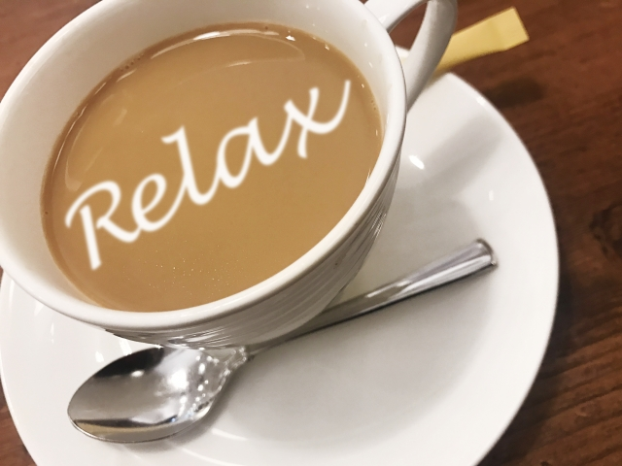
休憩

Slide 20
ストレスと疲労
講義④
講義
ストレスと疲労が記憶に与える影響

Slide 21
ストレス反応
【危機を感じた時に身体に起こる反応】
上昇
心拍数、血圧、呼吸数
血液と酸素
筋肉の緊張
感覚と注意力
下降
皮膚、消化管、腎臓、肝臓などの血液

Slide 22
ストレスと頭の働き
高
適度なストレスは、覚醒度を高め良い結果につながる。
パフォーマンス
最適
低
中
高
ストレス

Slide 23
【復習】ストレスが記憶に与える影響
強いストレスや慢性的なストレスが続くと、コルチゾールというホルモンの分泌が増える。
コルチゾールの量が多すぎると、海馬にダメージを与えてしまう。

Slide 24
疲労の分類
疲労
生理的
心理的
手足がだるい
眠気
眼精疲労
刺激に対する反応が遅くなる
動きがゆっくりになる
ミスが増える
やる気がでない
倦怠感
イライラする
不安を感じる
気持ちの落ち込み
集中力、注意力の低下
つかれること。くたびれること。（広辞苑 第7版より）

Slide 25
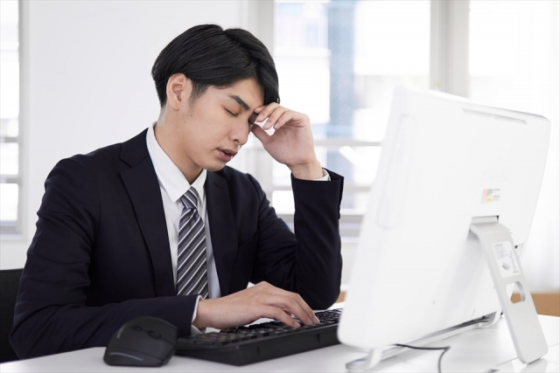
疲労の記憶への影響
注意力、集中力の低下
記銘と想起に悪影響（特に記銘）
高次脳機能障害の方は、脳に疲労を感じやすい傾向（易疲労性）があるので注意が必要。

Slide 26
意見交換：ストレスと疲労
ストレスや疲労により記憶が影響を受けたこと（普段できていることを間違える／分からなくなる、など）はありますか？
ストレスや疲労のサインに気付くことはありますか？

Slide 27
ストレスと疲労の管理
生活習慣④
生活習慣
リラクゼーションの方法

Slide 28
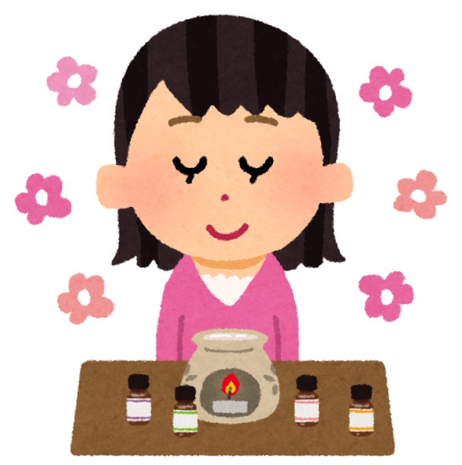
リラクセーション法の実践
疲労や気分の落ち込みといった身体や気持ちの状態を改善する方法の一つが、リラクセーション法です。
（例） 音楽を聴く お風呂に入る
アロマテラピー 呼吸法
漸進的筋弛緩法
「自分にあったやり方」が一番
自分にとって「気持ちがよいもの」「落ち着けるもの」をみつけましょう
リラクセーション法を上手に実践するためには練習が必要です

Slide 29
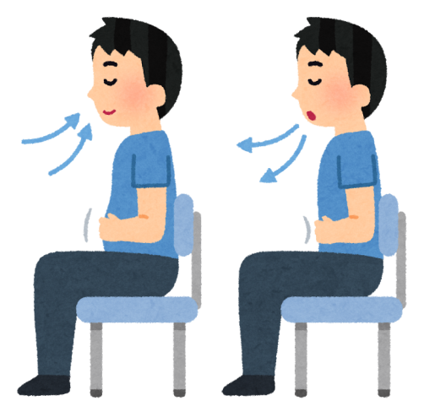
練習：呼吸法
呼吸法とは、「息を口から吐き、鼻から吸う」という動作を腹式呼吸で意図的にゆっくりと行うことで、心拍を安定させたり、気持ちを落ち着かせる方法です。
《手順》
１．鼻から息を吸う
２．口からゆっくりと息を吐く
３．息を止めて４つ数える
★１～３を10～15回繰り返す
特に息を吐くこと、ゆっくりと行うことを意識する

Slide 30
呼吸法が苦手な人には
・呼吸レッスン（iPhoneアプリ）
リラックスを目的とした呼吸法のトレーニングアプリ。音楽や動画などに合わせて呼吸を整える訓練をしていく中で、自分に合ったペースの呼吸を探ることを目指す。
https://itunes.apple.com/jp/app/hu-xiressun/id971237067?mt=8

Slide 31
練習：静かな場所をイメージする

Slide 32
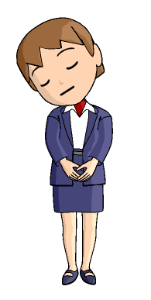
練習：漸進的筋弛緩法①
漸進的筋弛緩法とは、骨格筋を緊張させ（筋肉に力を入れ）、その直後に弛緩（脱力）させることによって、その部位の力が抜けリラックスしている感じを味わう方法です。
身体の各部位の緊張と弛緩を繰り返しながら、身体全体のリラクセーションを得ていくことを狙いとしています。
《手順》
１．首をまわす
優しく広く円を描くように回す（３～５回）
反対の向きで、同様に行う
２．肩をすくめる
肩を耳につけるように、数秒間肩を持ち上げる
力を抜いて肩を落とす
★３～５回繰り返す

Slide 33
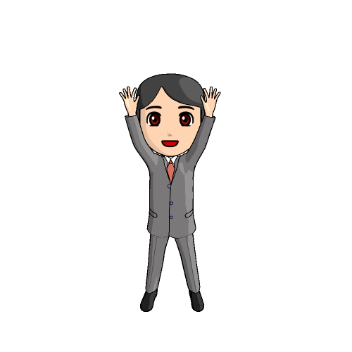
漸進的筋弛緩法②
３．腕を伸ばす
両腕を天井に向けてまっすぐ上げ、両手の指をかごを作るように
組む。
両腕を上に伸ばしたまま、手のひらを天井に向けて回転させる。
天井に向けて数秒間腕を伸ばして、腕を下ろす。１０秒間ほど脱
力する。
★ ３～５回繰り返す。
４．膝たて
両手を下に伸ばして右膝をつかみ、胸のほうに膝を引き上げる。
数秒間膝を抱えて、足を床に下ろす。１０秒間ほど脱力する。
左膝も同様に行う。
３～５回繰り返す。

Slide 34
漸進的筋弛緩法③
５．足と足首をまわす
足を持ち上げ、脚を伸ばし、足首を回す。
一方向に３～５回、反対方向に３～５回行う。
【注意事項】
力を入れる際は、60～70％の力を入れるくらいで行いましょう。
力を抜くときは一気に抜き、「じわ～」とした余韻を感じましょう。
ケガをしていたり、痛みがある場合は、力を加える度合いを加減したり、実施を控えましょう。

Slide 35
宿題：ストレスを管理する
１．生活の中のストレスを減らす方法を１つ
見つける
２．１週間続け、感想を報告する

Slide 36
第４回のまとめ
電子機器には記憶を補助するための様々な機能がある。
ストレスをコントロールし、適度に保つことで記憶の向上にもつながる。
ストレスと疲労の軽減のために、リラクゼーションが有効。

Slide 37
今後の対策
文章の入力作業で、目視で見直しをしてもなかなかミスがなくなりません。
ミスをなくすためにどのような方法が使えるでしょう？
ソフトウェアの校閲機能を使う
ルーラーを使う
ＰＣの読み上げ機能で確認する
声に出して読む
他の人にダブルチェックしてもらう

Slide 38
第４回 宿題のまとめ
１．Windowsやスマートフォン・タブレットの
新しい機能を使う
２．生活の中のストレスを減らす方法を１
つ見つけ、１週間続ける
３．資料を読んで復習する

Slide 39
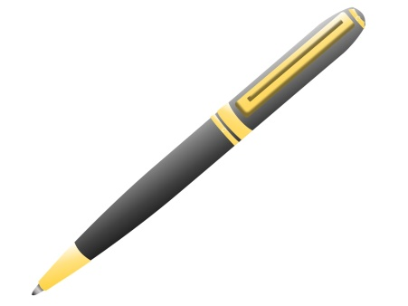
次回持ってくるもの:
ファイル
筆記用具

Slide 40
次回の内容
睡眠の重要性
睡眠を改善する方法
名前を記憶するためのさらなる戦略
次回 月 日 時～

